Slide 1
高等学校 保健体育（科目体育）
〔入学年次の次の年次以降〕
器械運動
「平均台運動」
【知識及び技能編】
学習時間の目安：約30分

Slide 2
競技について

Slide 3
◎体操競技について
男子：６種目
１．ゆか ４．跳馬
２．あん馬 ５．平行棒
３．吊り輪 ６．鉄棒
女子：４種目
１．跳馬 ３．平均台
２．段違い平行棒 ４．ゆか

Slide 4
◎平均台の寸法
幅：10cm 長さ：５m 高さ：125cm
◎平均台の演技
演技時間：70～90秒まで
（器具に触れてから着地まで）

Slide 5
◎難度について（Ｄスコア）
◎演技の採点について
Ｄスコア：難度による合計点数
Ｅスコア：演技実施からの減点（10点満点）
Ｄ＋Ｅ＝演技得点となる
技の１つ１つに難度点がある
難度 Ａ 0.1 Ｂ 0.2 Ｃ 0.3 Ｅ 0.5
Ｄ 0.4 Ｆ 0.6 Ｇ 0.7 Ｈ 0.8

Slide 6
◎難度(技)の構成について（Dスコア）
男子は10この技、女子は８つの技で構成する
＜例＞Ｂ(0.2)→Ｃ(0.3)→Ｂ(0.2)→Ｄ(0.4)→
Ｃ(0.3)→Ｅ(0.5)→Ｂ(0.2)→Ｄ(0.4)
この選手のＤスコアは、「2.5」となります
◎平均台演技の減点について
演技時間 ：規定タイム外は－0.1
小中大減点：ふらつき等の余計な動き
（－0.1・－0.3・－0.5・－0.8・－1.0）
落下、転倒：－1.0

Slide 7
授業について

Slide 8
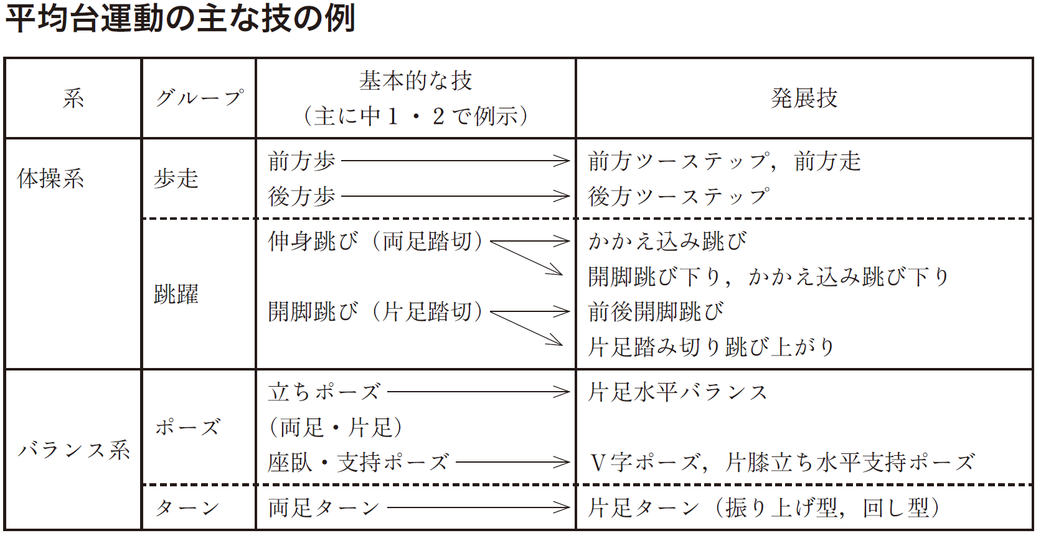
（高等学校学習指導要領（平成30年告示）解説保健体育編P63）

Slide 9
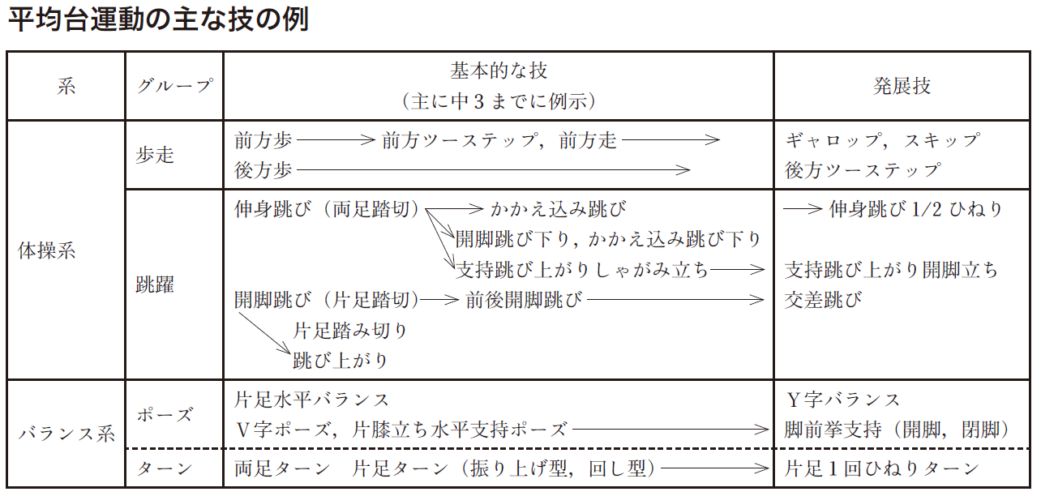
この表を参考にして、「学習カード１」をやってみよう。
（高等学校学習指導要領（平成30年告示）解説保健体育編.P72）

Slide 10
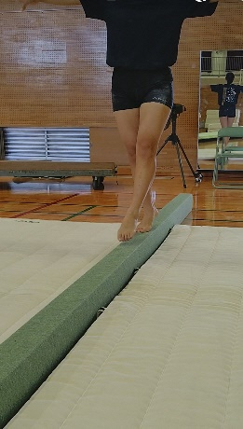
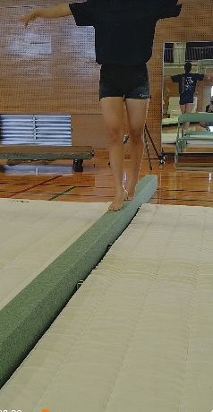
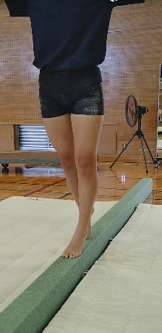
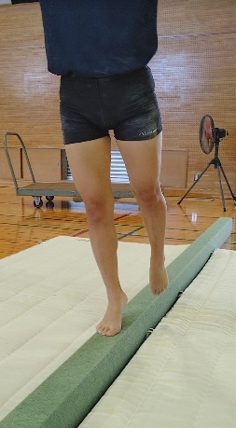
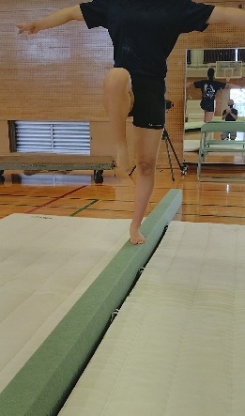
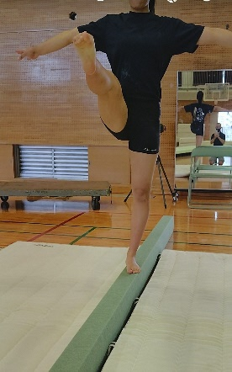
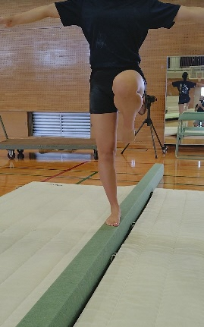
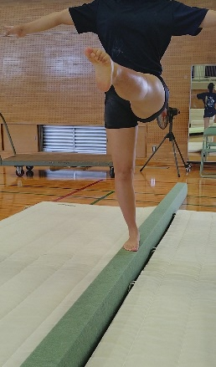
歩行グループ【基本技】
＊前方歩・後方歩
・片足に体重をかけ，もう片方の足先（足の内側）で台の側面をこするようにして動かし，その足先で台上の面を確認しながら足を台に置く。
・その際に進行方向に体重を移動する。
・これを左右交互にリズミカルに行い，前方，後方に歩く。
＊条件を変えた技
・かかとを着かないで、はずみをつけて、あるいはしゃがみ立ちの姿勢で前方歩や後方歩を行う。
・姿勢やバランスが崩れないようにする。
（参考：学校体育実技指導資料 第10集「器械運動 指導の手引」文部科学省）

Slide 11
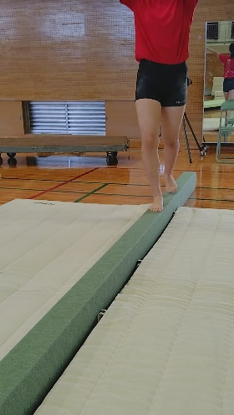
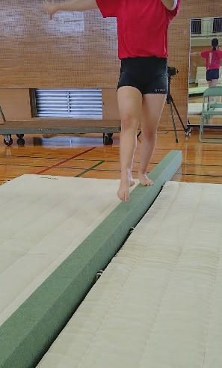
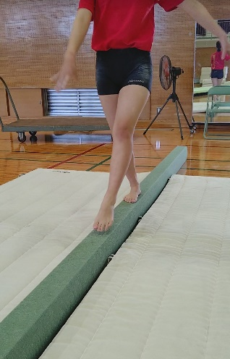
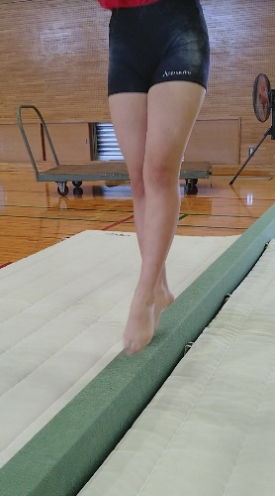
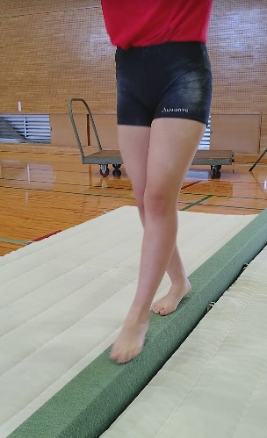
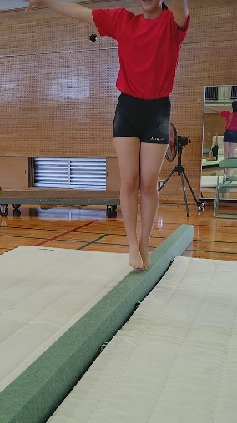
台の位置を確認しながら振り出す足の動かし方、重心を乗せバランス
よく移動する動き方で、一連の動きを滑らかに安定させて移動する。
歩行グループ
＊前方ツーステップ【基本技】と後方ツーステップ【発展技】
・片足を前に出し，前足で軽く前上方に踏み切った際に後ろ足も台から離す。
・空中で後ろ足を前足に軽く触れ，後ろ足，前足の順にリズミカルに着台する。
・後ろ足を前に踏み出して次の前足とし，同じ動き方でリズミカルに行う（後方ツーステップはこの逆）。
（参考：学校体育実技指導資料 第10集「器械運動 指導の手引」文部科学省）

Slide 12
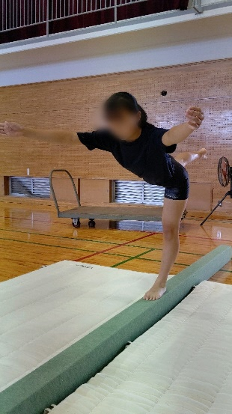
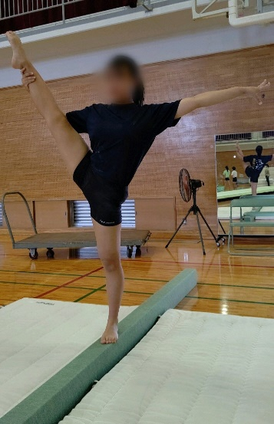
ポーズグループ
【基本技】
【発展技】
・直立位から片足を後ろに挙げ，上体を前に傾けていく。
・挙げた脚と上体が水平になるようにして，バランスが崩れ
ないように姿勢を保持する。
・両腕は横か後ろに挙げる。
＊片足水平バランス ＊Y字バランス
（参考：学校体育実技指導資料 第10集「器械運動 指導の手引」文部科学省）

Slide 13
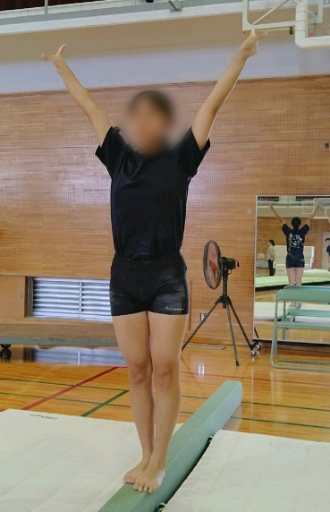
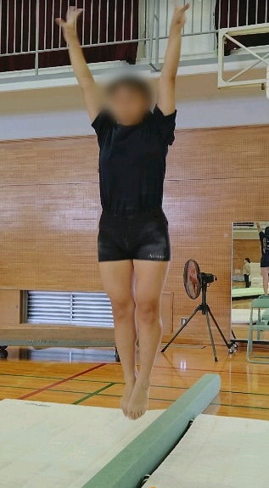
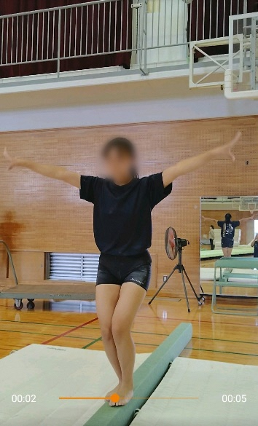
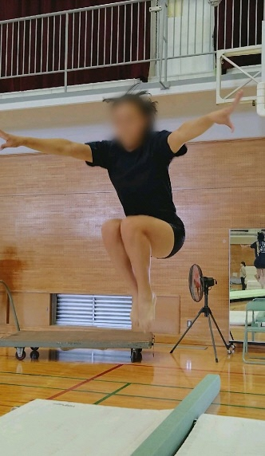

跳躍グループ【基本技】
＊伸身跳び
（両足踏み切り）
・台上で足を前後に構えた姿勢から両腕を振り上げながら，上（やや前方）に両足踏み切りでジャンプして伸身姿勢を示し，ぶれのない安定した着台を行うようにする。
・着台の際には柔らかく膝を曲げて衝撃を吸収するようにする。
＊かかえ込み跳び
（両足踏み切り）
（参考：学校体育実技指導資料 第10集「器械運動 指導の手引」文部科学省）

Slide 14
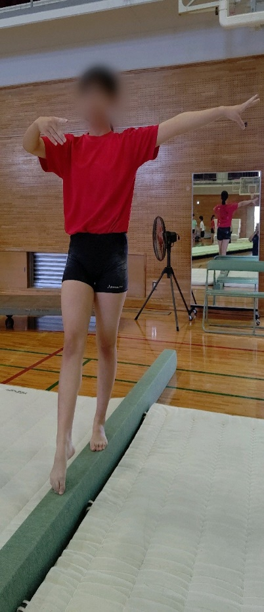
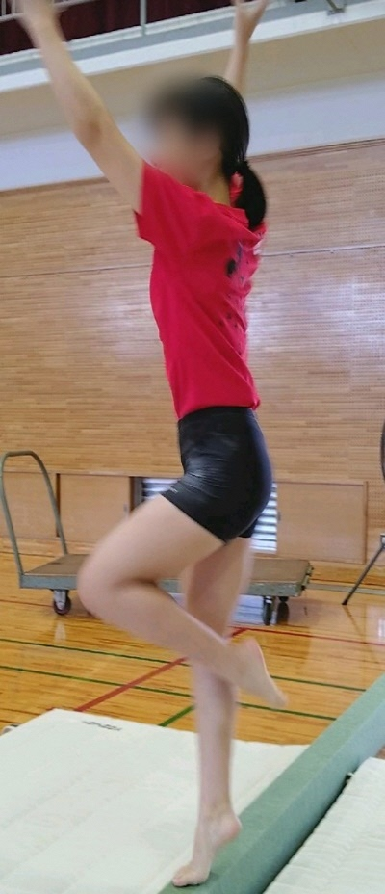
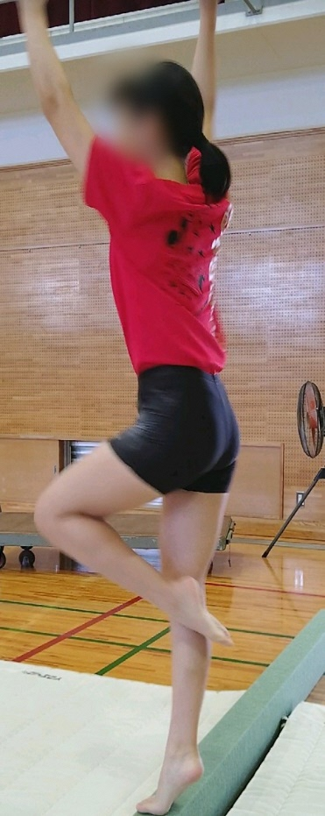
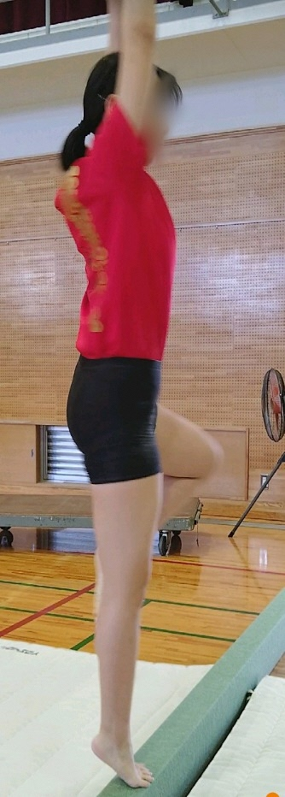
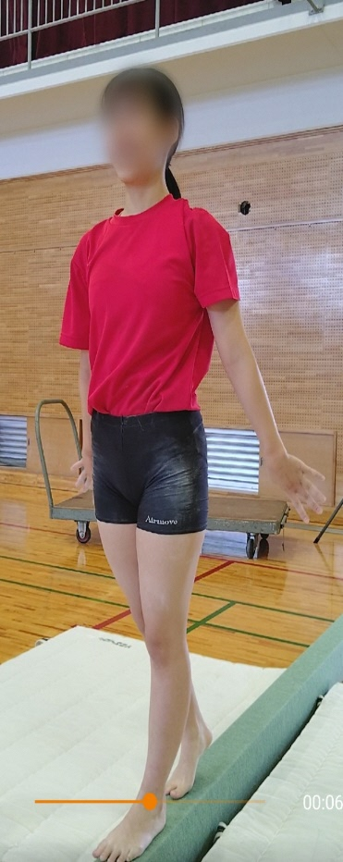
ターングループ【発展技】
＊片足１回ひねりターン
・足を前後に構えた縦向きの直立姿勢から，前足に体重を乗せる。
・前足をつま先立ちにしてターンの軸をつくると同時に，後ろ脚の膝を曲げて引き上げ，
その膝をターン方向に水平に回しながら１回ひねりを行う。
・ひねりが完了したら，回した足を軸足の後ろまたは前に置く。
（参考：学校体育実技指導資料 第10集「器械運動 指導の手引」文部科学省）

Slide 15
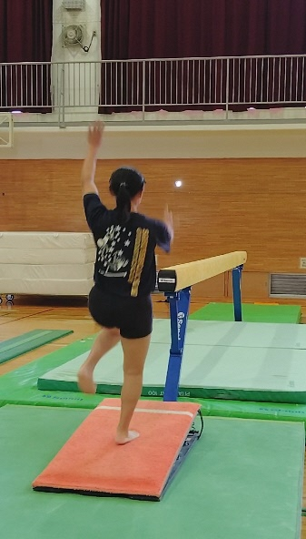
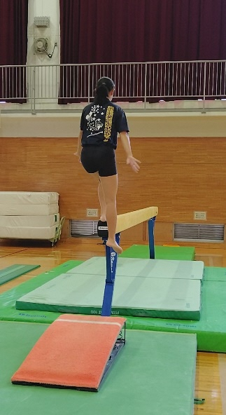
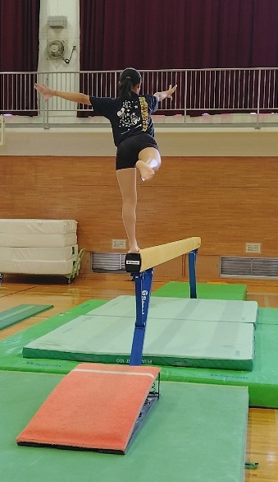
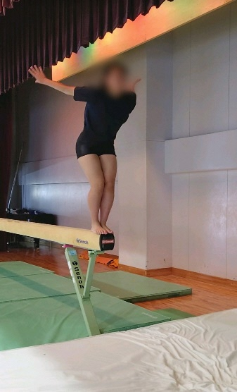
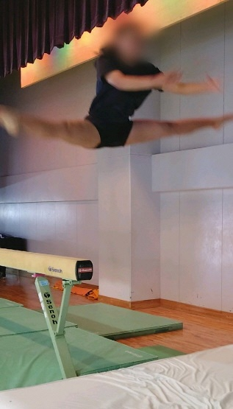
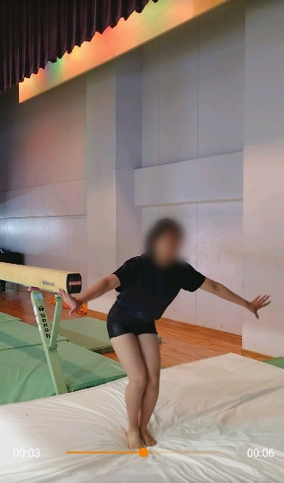
跳躍グループ（上がり・下り）
＊片足踏み切り跳び上がり
・平均台の延長線上に立ち，助走してから踏切板を片足で踏み切り，もう片方の足を振り上げて着台する。
・着台を確認しながらその足に体重を移動するようする。
＊開脚跳び下り
・腕を振り上げながら両足で強く踏み切る。
・空中でバランスのとれた左右開脚のポーズを明確に示し，体を伸ばして安定した着地を行うようにする。
（参考：学校体育実技指導資料 第10集「器械運動 指導の手引」文部科学省）

Slide 16
◎一連の流れ（例示）
この例示を参考にして、「ワークシート２」をやってみよう。
＜例示１＞
支持跳び上がりしゃがみ立ち→ 1/4ターン → 前方歩 →立ちポーズ(両足・片足） → 後方歩 →伸身跳び →前方走 →開脚跳び下り
＜例示２＞
支持跳び上がり開脚立ち→座臥・支持ポーズ → 立ち上がり →
かかえ込み跳び →前方ツーステップ →片足ターン(振り上げ型） →片足水平バランス →伸身跳び1/2ひねり →後方ツーステップ
→前方走→開脚跳び下り
＜例示３＞
片足踏み切り跳び上がり →Ｙ字バランス → 前方走 →前後開脚跳び→開脚跳び →片足１回ひねりターン →両足ターン→ V字ポーズ
→前方走→交差跳び →片足ターン(回し型）→かかえ込み跳び下り

Slide 17
◎自宅でやってみよう！
準備物：ハンドタオル４枚
・片足バランス（左右）
解説
・三角形のAに２枚配置し、B・Cに
１枚ずつ配置
手順、ポイント
・三角形の真ん中に左軸足で立ち、右足で赤タオルをつかむ。
・赤タオルをAからBへ運び、置く。青タオルにつかみ変えて、
軸足の後ろ側を通りCへ運ぶ。緑タオルにつかみ変えてAへ運ぶ。
・動作中は軸足が動かないよう意識をする。
・右軸足で同じ動きを行う。
A
C
B

Slide 18
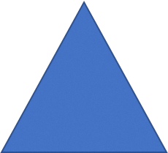
手順について
左軸足
左軸
A
左軸足
左軸足
左軸足
C
B
右軸足
右軸足
右軸足

Slide 19
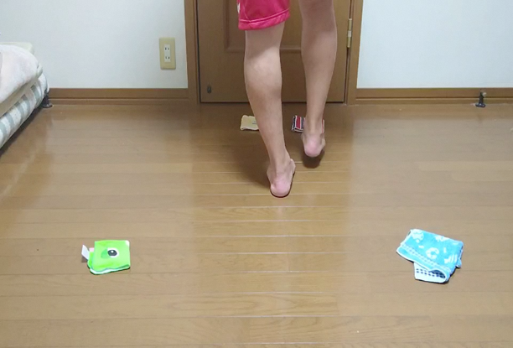

A
右軸足
C
B
写真をクリックして
動画を見てみよう！

